Slide 1

Module 223
Réaliser des applications multi-utilisateurs orientées objets

Slide 2
Réaliser des applications multi-utilisateurs
Objectifs
1.1 Estimer si une base de données remplit les exigences de l’aptitude multi-utilisateurs, et, le cas échéant, documenter les adaptations..

Slide 3
Multi-utilisateurs
Un souci ?

Slide 4
Multi-utilisateurs
Un souci ?
Oui !
En local, un accès concurrent à des ressources peut mener à des incohérences : on l’a vu au 426 (threads).
Solution(s) ? Qui s’en souvient ?
À distance, l’utilisation concurrente de BD (par exemple avec SQL) ou indirectement (via des API qui le feront à notre place), peut poser des problèmes similaires : des incohérences peuvent apparaître si on ne s’en protège pas.

Slide 5
Multi-utilisateurs
Un souci ?
Trois scénarios simples pour bien comprendre le problème :
- réservation de places de cinéma
- virement bancaire
- réservation de places dans des bus de taille limitée

Slide 6
Réservation de places de cinéma

Slide 7

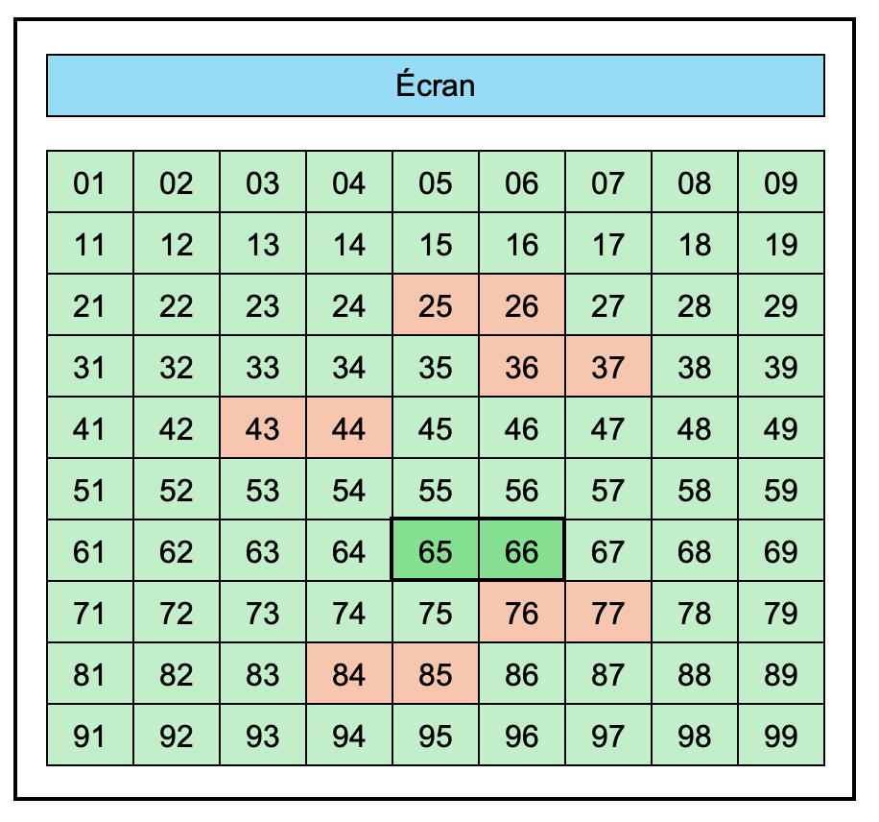

Temps
Disponibilités ?
BD Cinéma
Temps
API
Réponse
…
ensuite
…
Réservation places N°65+66

Slide 8
Temps
Disponibilités ?
BD Cinéma
Temps
API
Réponse
…
ensuite
…
Réservation places N°65+66
Tout va bien, aucun problème dans ce scénario !

Slide 9

Temps
Disponibilités ?
BD Cinéma
Temps
API
Réponse
Réservation places N°64+65
…
ensuite
…
Réservation places N°65+66

Slide 10
Temps
Disponibilités ?
BD Cinéma
Temps
API
Réponse
Réservation places N°64+65
…
ensuite
…
Réservation places N°65+66
Oups, la place N°65 n’est plus disponible ! Elle ne peut pas être vendue 2x !!

Slide 11
Virement bancaire

Slide 12
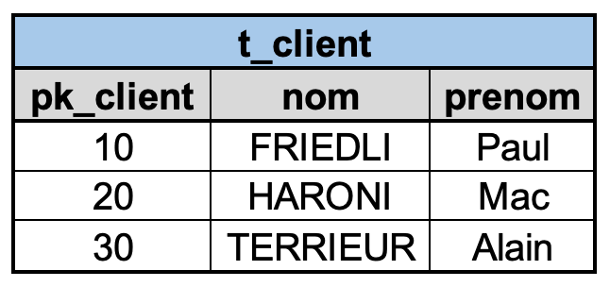
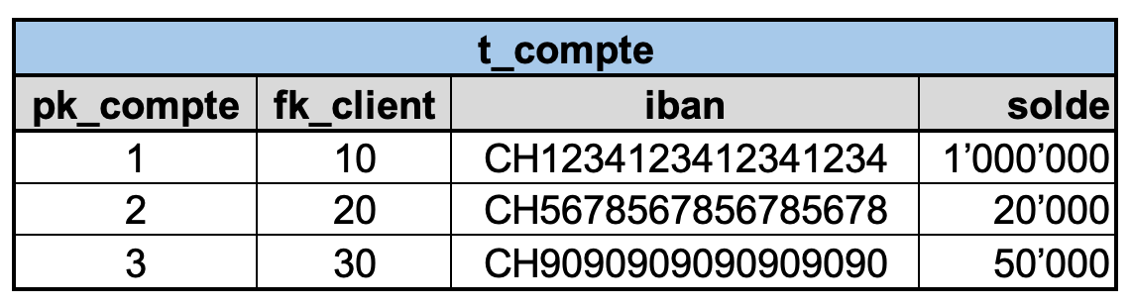
Temps
BD Banque
API

Slide 13
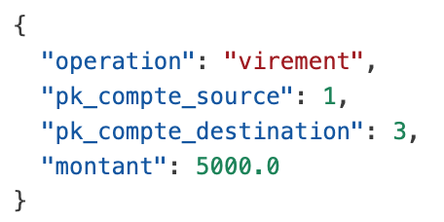
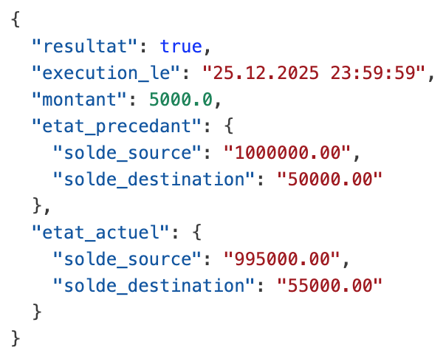
Temps
Souhait : Paul veut virer 5000.- à Alain
BD Banque
API
input
output
Quelles opérations sont nécessaires au niveau BD afin de fournir le résultat escompté ?

Slide 14
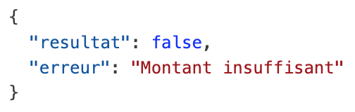
Temps
Souhait : Paul veut virer 5000.- à Alain
BD Banque
API
input
output
Quelles opérations sont nécessaires au niveau BD afin de fournir le résultat escompté ?
Nouvelle transaction
Lire solde du compte source => SoldeA
Lire solde du compte destination => SoldeB
Si le solde source est suffisant => (SoldeA>montant)?
  Modifier source => SoldeA=SoldeA-montant
  Modifier destination => SoldeB=SoldeB+montant
  Commit + Produire JSON réussi
Si le solde source est insuffisant
  Rollback + Produire JSON échec

Slide 15
Paul vire 5000.- à Alain
Mac vire 1000.- à Alain
Temps

Slide 16
Paul vire 5000.- à Alain
Mac vire 1000.- à Alain
Temps
Et si ces nécessaires opérations se passaient au même moment, que pourrait-il se passer ?

Slide 17
Paul vire 5000.- à Alain
Mac vire 1000.- à Alain
Lire solde du compte source
=> SoldeA = 1’000’000
Lire solde du compte destination
=> SoldeB = 50’000
Solde suffisant ? => if (SoldeA>5’000)
  Modifier solde du compte source
  => SoldeA = 995’000
  Modifier solde du compte destination
  => SoldeB = 55’000
  Commit + Produire JSON réussi
Lire solde du compte source
=> SoldeA = 20’000
Lire solde du compte destination
=> SoldeB = 50’000
… (le serveur prend ici du temps) …
Solde suffisant ? => if (SoldeA>1’000)
  Modifier solde du compte source
  => SoldeA = 19’000
  Modifier solde du compte destination
  => SoldeB = 51’000
  Commit + Produire JSON réussi
Temps

Slide 18
Paul vire 5000.- à Alain
Mac vire 1000.- à Alain
Lire solde du compte source
=> SoldeA = 1’000’000
Lire solde du compte destination
=> SoldeB = 50’000
Solde suffisant ? => if (SoldeA>5’000)
  Modifier solde du compte source
  => SoldeA = 995’000
  Modifier solde du compte destination
  => SoldeB = 55’000
  Commit + Produire JSON réussi
Lire solde du compte source
=> SoldeA = 20’000
Lire solde du compte destination
=> SoldeB = 50’000
… (le serveur prend ici du temps) …
Solde suffisant ? => if (SoldeA>1’000)
  Modifier solde du compte source
  => SoldeA = 19’000
  Modifier solde du compte destination
  => SoldeB = 51’000
  Commit + Produire JSON réussi
Temps
Oups : il manque 4000 Frs au compte de destination !!!

Slide 19
Réservation de places dans des bus de taille limitée

Slide 20
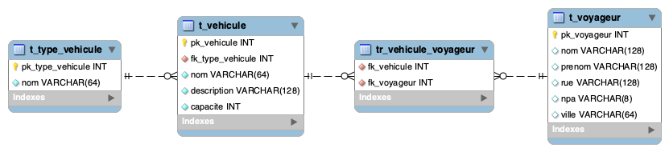
BD Voyageurs
API
Capacité max d’un bus
Voyageurs dans les bus
Voyageurs

Slide 21
BD Voyageurs
API
Dans un contexte où des dizaines d’utilisateurs peuvent, en même temps, interagir avec la base de données :
Comment garantir, quoiqu’il arrive, le respect de cette capacité ??

Slide 22
Solution ?

Slide 23
Multi-utilisateurs
Que proposent les SGBD ?
Pour gérer ces situations de concurrence d’accès multi-utilisateur et éviter d’éventuelles incohérences, les SGBD mettent à disposition divers outils comme notamment les transactions, mais pas seulement !
Il n’y a malheureusement pas de standard et chaque SGBD a ses propres outils dans ce domaine :
- par exemple FOR UPDATE pour MySQL
- WITH (UPDLOCK) avec SQLServer
- exceptions spécifiques pour MongoDB
- …

Slide 24
MySQL
Verrouillage collaboratif
SELECT … FOR SHARE
Verrouille les lignes concernées en permettant à d’autres transactions de lire (SELECT), mais pas de mettre à jour (UPDATE) ni supprimer (DELETE) celles-ci en les bloquant temporairement.
SELECT … FOR UPDATE
Verrouille les lignes concernées en ne permettant pas à d’autres transactions de lire (SELECT)*, de mettre à jour (UPDATE) ou supprimer (DELETE) celles-ci en les bloquant temporairement.
*ce n'est pas le FOR UPDATE qui empêche la lecture mais le niveau d'isolation. Le for update va empêcher la lecture à condition que l'autre transaction utilise également un for update
Voir : https://dev.mysql.com/doc/refman/8.4/en/innodb-locking-reads.html

Slide 25
Multi-utilisateurs
Solution ?
De manière générale, utiliser les transactions pour garantir un état complet d’une opération métier : « toutes les actions ont été faites » ou « aucune n’a été faite ».
Lorsqu’une opération métier nécessite plusieurs actions et que leur entrelacement peut mener à des incohérences, on y verrouille très temporairement une ressource critique, afin d’éviter ces entrelacements problématiques dus aux accès concurrents.
De même, s’il y a risque d’écraser les modifications d’un autre utilisateur, utiliser les techniques de détection de changements concurrents pour identifier et éviter cela.

Slide 26
Multi-utilisateurs
Solution ?
Question 1
Plusieurs opérations sont-elles nécessaires ? Leur entrelacement peut-il poser un problème de cohérence ?
Question 2
Y a-t-il un risque qu’on puisse écraser les modifications d’un autre utilisateur ?
oui
oui
Solution
Verrouillage collaboratif sur une ressource clé unique qui représente au mieux cette opération métier
Solution
Détection du changement avec une clause WHERE spéciale, sur un N° de version, sur une date/heure de modification, sur tous les champs du record, …
Sérialisation forcée par le SGBD
Détection de modification par le SGBD

Slide 27
Solution
Verrouillage collaboratif

Slide 28
Paul vire 5000.- à Alain
Mac vire 1000.- à Alain
Le verrouillage collaboratif
Dans une transaction, demande de verrouiller source et destination.
Temps
Lire solde du compte source
Lire solde du compte destination
Solde suffisant ?
  Modifier solde du compte source
  Modifier solde du compte destination
  Commit + Produire JSON réussi
Fin de la transaction et déverrouillage
SELECT pk_compte
FROM t_compte
WHERE pk_compte IN (1,3)
FOR UPDATE

Slide 29
Paul vire 5000.- à Alain
Mac vire 1000.- à Alain
Le verrouillage collaboratif
Dans une transaction, demande de verrouiller source et destination.
Temps
Lire solde du compte source
Lire solde du compte destination
Solde suffisant ?
  Modifier solde du compte source
  Modifier solde du compte destination
  Commit + Produire JSON réussi
Dans une transaction, demande de verrouiller source et destination.
Mise en attente par le SGBD car ces verrous ne sont pas encore disponibles…
Fin de la transaction et déverrouillage
SELECT pk_compte
FROM t_compte
WHERE pk_compte IN (1,3)
FOR UPDATE
SELECT pk_compte
FROM t_compte
WHERE pk_compte IN (2,3)
FOR UPDATE

Slide 30
Paul vire 5000.- à Alain
Mac vire 1000.- à Alain
Le verrouillage collaboratif
Dans une transaction, demande de verrouiller source et destination.
Temps
Lire solde du compte source
Lire solde du compte destination
Solde suffisant ?
  Modifier solde du compte source
  Modifier solde du compte destination
  Commit + Produire JSON réussi
Dans une transaction, demande de verrouiller source et destination.
Mise en attente par le SGBD car ces verrous ne sont pas encore disponibles…
Fin de la transaction et déverrouillage
Source et destination sont maintenant disponibles et sont verrouillés pour cette transaction : le traitement peut se poursuivre…
Lire solde du compte source
Lire solde du compte destination
Solde suffisant ?
  Modifier solde du compte source
  Modifier solde du compte destination
  Commit + Produire JSON réussi
Fin de la transaction et déverrouillage

Slide 31
Paul vire 5000.- à Alain
Mac vire 1000.- à Alain
Le verrouillage collaboratif
Dans une transaction, demande de verrouiller source et destination.
Temps
Lire solde du compte source
Lire solde du compte destination
Solde suffisant ?
  Modifier solde du compte source
  Modifier solde du compte destination
  Commit + Produire JSON réussi
Dans une transaction, demande de verrouiller source et destination.
Mise en attente par le SGBD car ces verrous ne sont pas encore disponibles…
Fin de la transaction et déverrouillage
Source et destination sont maintenant disponibles et sont verrouillés pour cette transaction : le traitement peut se poursuivre…
Lire solde du compte source
Lire solde du compte destination
Solde suffisant ?
  Modifier solde du compte source
  Modifier solde du compte destination
  Commit + Produire JSON réussi
Fin de la transaction et déverrouillage
Cool ! Code identique mais la portion protégée est automatiquement mise en attente par le SGBD !

Slide 32
Solution
Détection de mise à jour

Slide 33
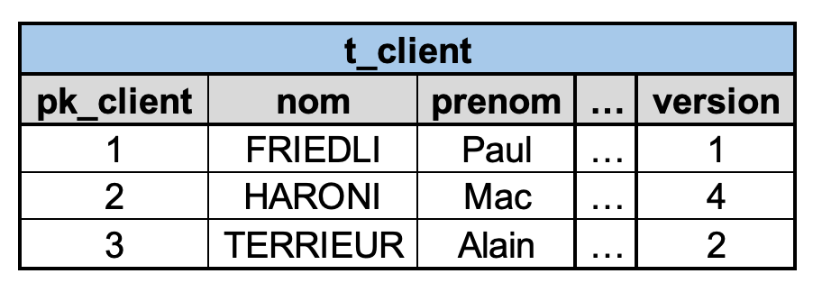
La détection de mise à jour (ici exemple avec « version »)
Utilisateur A lit des données
Utilisateur B lit des données
Temps
Utilisateur A modifie une donnée
Utilisateur B modifie une donnée
UPDATE t_client
SET prenom="Max", version=version+1
WHERE (pkclient=2) AND (version=4)
UPDATE t_client
SET nom="Imilien", version=version+1
WHERE (pkclient=2) AND (version=4)
Query OK, 1 row affected (0.00 sec)
Rows matched: 1 Changed: 1 Warnings: 0
Query OK, 0 rows affected (0.00 sec)
Rows matched: 0 Changed: 0 Warnings: 0
Si la clause WHERE n’arrive pas à mettre la main dessus => il a été modifié/supprimé depuis la dernière lecture (=> refresh nécessaire)

Slide 34
Démonstrations

Slide 35
Démonstrations
Voir le problème en action pour bien le comprendre, puis sa solution
Projet VSC 223-demo-verrouillage qui montre :
- le verrouillage d’un simple record t_personne
- le verrouillage de 2 comptes IBAN (source et destination) pour garantir un traitement complet et correct de ceux-ci
- la réservation de places limitées dans un véhicule

Slide 36
Compléments théoriques

Slide 37
Compléments théoriques
- MySQL : shared locks, update locks,… https://dev.mysql.com/doc/refman/8.4/en/innodb-locking-reads.html
- SQLServer : shared locks, exclusive locks, update locks => https://towardsdev.com/how-to-manage-transactions-and-locking-in-sql-11-44e9eea2ab29
- MongoDB : (problème) https://www.mongodb.com/blog/post/how-to-select-for-update-inside-mongodb-transactions, (et solution possible) https://www.mongodb.com/docs/manual/core/transactions-in-applications/#std-label-unknown-transaction-commit-result

